Slide 1

计算机组成原理与汇编语言程序设计
（第2版）
徐 洁 俸远桢 主编
第 5 章

Slide 2
第5章 汇编语言层
本章主要内容：
80x86宏汇编语言的语句格式
80x86宏汇编语言的语法规则
基本程序结构及程序设计方法
汇编语言程序的开发方法

Slide 3
第1节 概述
1.汇编语言
一种面向机器的低级程序设计语言；
符号化的机器语言，汇编指令与机器指令一一对应。
2.汇编语言源程序
用汇编语言编制的程序；不能由计算机直接执行。

Slide 4
3.汇编程序
应用汇编程序将汇编语言源程序翻译成目标代码（即机器语言程序）。
4.汇编语言的特点
高性能
对计算机的完全控制
有助于更好地使用高级语言编程
有助于了解计算机的结构

Slide 5
第2节 汇编语言语句格式
汇编语言源程序的基本组成单位是语句。
1. 语句的种类
（1）指令语句（可执行语句）
表示计算机的某种具体操作，汇编时产生指令代码（即目标代码），在程序运行时实现。
（2）伪指令语句
指示汇编程序如何对源程序进行汇编，其功能在汇编时完成。除了所定义的数据项之外，其它项不产生目标代码。
（3）宏指令语句
在第4节中介绍

Slide 6
2. 语句格式
（1）指令语句格式
标号
：
指令助记符
操作数
；
注释
，
（2）伪指令语句格式
符号名
伪指令符
操作数
；
注释
，

Slide 7
3. 标识符
标号和符号名统称为标识符，由若干字符构成，规则如下：
• 字符个数 1 ~ 31；
第一个字符必须是字母或5个特殊字符之一
（？ @ 下划线 _ 点号· $）；
从第二个字符开始，可以是字母 、数字和
特殊字符；
• 不能与系统专用保留字相同。

Slide 8
第3节 80x86宏汇编语言数据、表达式和运算符
5.3.1 常数
纯数值数据、无属性、值不能改变
1. 数值常数
可用二进制、八进制、十进制、十六进制数表示
如11001010B、73Q、345D、4aEH、0AH
2. 字符常数
单引号或双引号扩起来的一个或多个字符，以ASCII码存储。
如‘A’的ASCII码为41H

Slide 9
5.3.2 变量
变量应先定义并预置初值，才能被引用。
1、变量定义
数据定义伪指令实现变量的定义，格式如下：
变量名 数据定义伪指令 <表达式1>，……
DB 定义字节
DW 定义字
DD 定义双字
DQ 定义8字节
DT 定义10字节
可选
例： DATA1 DB 10H

Slide 10
变量的3个属性
（1）段属性（SEG）
表示变量存放在哪个逻辑段中，用变量所在段的段基值表示。
（2）偏移地址属性（OFFSET）
表示变量在逻辑段中离段起始单元的距离，用字节数表示。
上述两个属性构成了变量的逻辑地址。
（3）类型属性（TYPE）
表示单个变量占存储单元的字节数。

Slide 11
变量的初值
:
10H 20H 30H 34H 12H 78H 56H 34H 12H
:
00000H
• 数值表达式
VA1
例：
VA2
字
DATA SEGMENT
VA1 DB 10H
DB 20H，30H
VA2 DW 1234H
VA3 DD 12345678H
DATA ENDS
VA3
双字
FFFFFH
存储器分配图

Slide 12
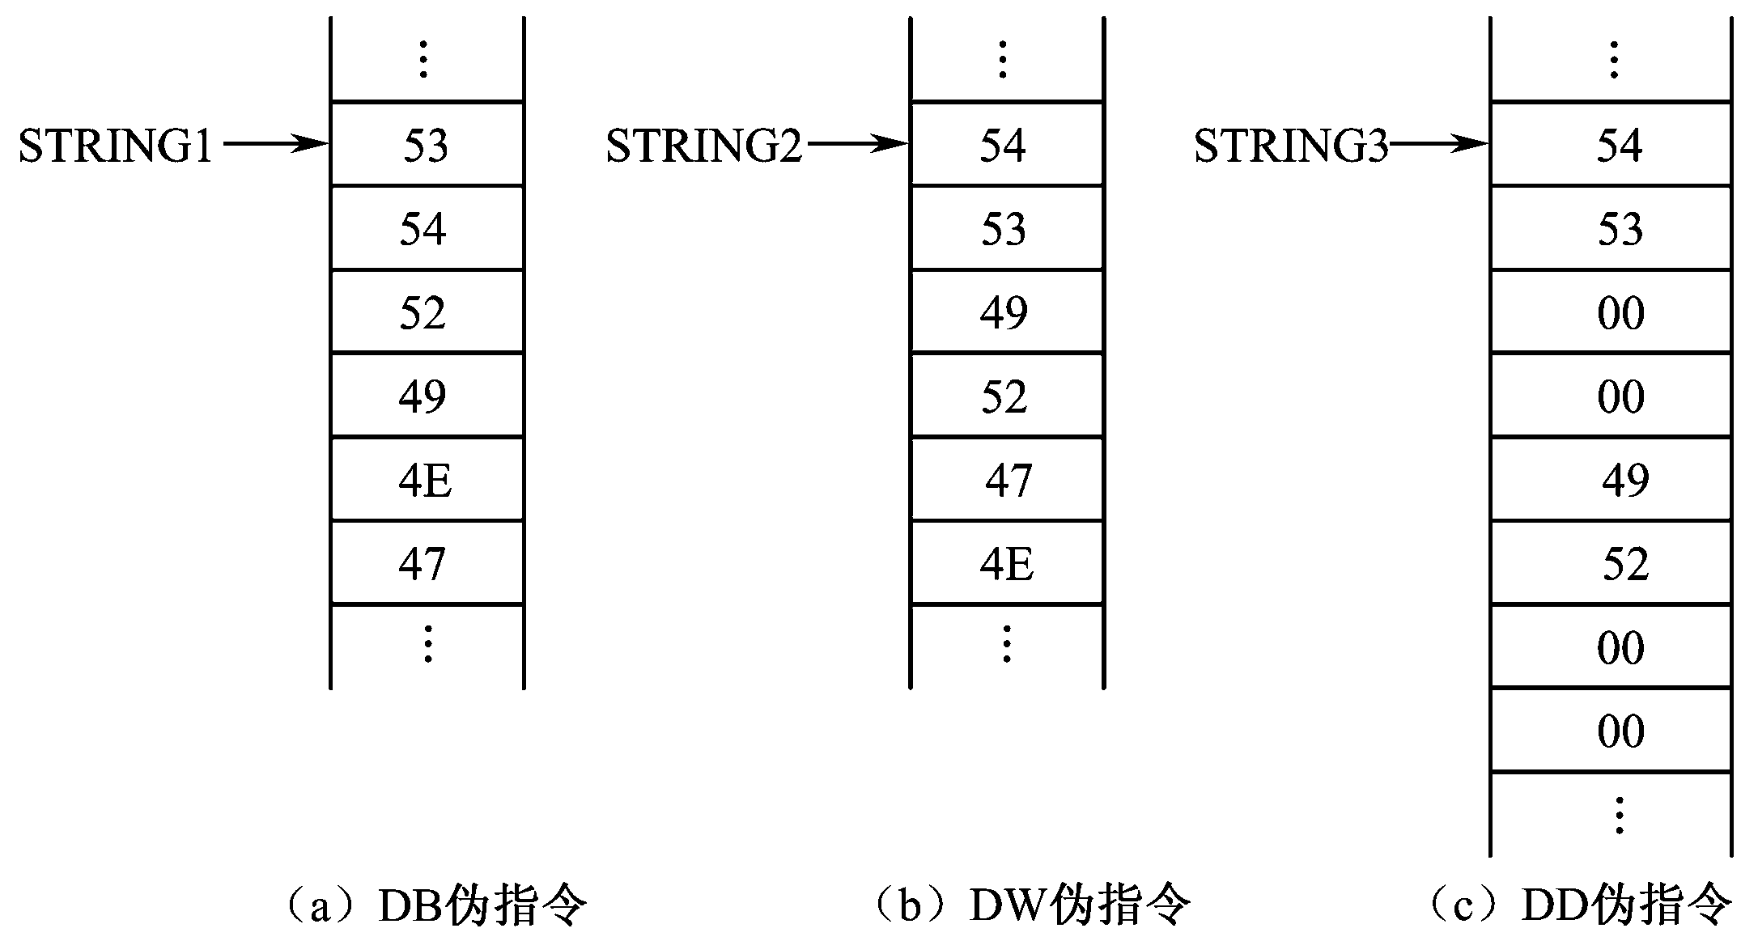
• 字符串表达式
存放字符的ASCII码
例：
STRING1 DB ‘STRING’
STRING2 DW ‘ST’, ‘RI ’, ‘NG ’
STRING3 DD ‘ST’, ‘RI ’, ‘NG ’

Slide 13
“？” 表达式
只分配存储单元，不指定初值。
例： DB ?，?，?
• 带DUP表达式
为连续存储单元重复预置一组数据，格式如下：
变量名 <数据定义伪指令> <表达式1> DUP（<表达式2>）
:
04H
00H
04H
:
00H
:
重复次数
重复数据的内容
VA1
共40H
字节
例：
VA1 DW 20H DUP(4)
存储器分配图

Slide 14
DUP操作符的嵌套使用
DA2 DB 10H DUP（4 DUP（3），8）
:
3
3
3
3
8
:
3
3
3
3
8
:
DA2
内层DUP操作重复4次，共4字节
外层DUP操作重复10H次，共50H字节
存储器分配图

Slide 15
2、变量的使用
引用变量名
（1）在指令语句中引用变量名
变量名作为地址表达式的组成部分之一 。
例如，设在某数据段中有如下的变量定义：
VAR DB 40H DUP（?）
那么几种含有变量名的地址表达式如下：
直接寻址： VAR、 VAR+08H
变址寻址： VAR [SI]、 VAR+5 [DI]
基址寻址： VAR [BX]、VAR+10H [BP]
基址变址寻址：VAR [BX][DI]、VAR+06H [BP][SI]

Slide 16
（2）在数据定义语句中引用变量名
在DW或DD数据定义语句的操作数字段上引用了变量名，那么在为DW或DD伪指令分配的存储单元中，将预置被引用变量名的地址部分（段基值和偏移地址）。
DW：引用变量名的偏移地址
DD：引用变量的段基值和偏移地址
例如：NUM1 DB 10H DUP（?）
NUM2 DW 10H DUP（?）
ARRAY DB 10H DUP（'ABCD '）
ADR1 DW ARRAY
ADR2 DD ARRAY

Slide 17
5.3.3 标号
指令的符号地址,可作为转移类指令的目标地址。
例如，有程序段如下：
LOP：INC SI
:
JNZ LOP
1. 标号的属性
（1）段属性（SEG）
表示指令在哪个逻辑段中

Slide 18
（2）偏移地址属性（OFFSET）
表示这条指令目标代码的首字节离段起始单元之间的字节数。
上述两个属性构成了指令的逻辑地址。
（3）类型属性（TYPE）
表示指令的转移特性。
NEAR（近）段内转移
FAR（远） 段间转移
2. 标号类型的设置
（1）隐含方式
直接指定指令的标号
例如：NEXT: MOV AX,3000H

Slide 19
（2）用LABEL伪指令设置标号类型
格式如下：
名字 LABEL 类型
标号 NEAR/FAR
变量名 BYTE/WORD/DWORD
LABEL语句与指令语句配合使用
例：SUB1_FAR LABEL FAR
SUB1： MOV AX，1234H
MOV语句有两个具有相同段和偏移地址属性的标号： SUB1_FAR和SUB1 ，但类型属性不同。

Slide 20
LABEL语句与数据定义语句配合使用
例：DATA_BYTE LABEL BYTE
DATA_WORD DW 20H DUP(567H)
DATA_WORD和DATA_BYTE 具有相同的段和
偏移地址属性，但类型属性不同。
有语句如下：
MOV AX, DATA_WORD+4
传送第3个字
（5、6字节）
MOV AL, DATA_BYTE+4
传送第5个字节

Slide 21
5.3.4 表达式与运算符
表达式
常用作指令语句或伪指令语句的操作数；
由常数、变量、标号通过运算符连接而成；
有数值表达式和地址表达式；
汇编时，经计算得到一个数值或地址。
运算符
算术运算符
数值返回运算符
逻辑运算符
属性运算符
关系运算符

Slide 22
1、算术运算符
包括： +（加）、 –（减）、∗（乘）、/（除）、MOD（模除）、SHL（左移）、SHR（右移）
+、-、*、/ 运算的操作数和运算结果都是整数；
除法运算取商的整数，MOD运算取除法的余数；
减法运算可用于同一段内的两个变量；
例：
NUM=15*5
NUM=NUM / 8
NUM=NUM MOD 5
NUM=NUM + 4
NUM=NUM SHR 2

Slide 23
2、逻辑运算符
AND、OR、XOR、NOT
只用于数值表达式；按位进行逻辑操作；
在汇编过程中完成运算；
通常出现在源操作数中。
例：
MOV AL ，NOT 0F0H
MOV BL ，55H OR 0F0H
AND BH ，55H AND 0F0H
XOR CX ，55H XOR 50H
3、关系运算符
EQ（相等）、NE（不等）、LT（小于）、LE（小于等于）、GT（大于）、GE（大于等于）

Slide 24
格式： <表达式1> <关系运算符> <表达式2>
比较两表达式的值，两表达式的性质相同；
数值按无符号数比较，地址表达式比较偏移量；
关系成立，结果为全1；关系不成立，结果为0。
例：
DA1 DB 3 LT 8
DA2 DB 10 NE 0AH
MOV AL，10 EQ 0AH
MOV BX，DA2 GE DA1
4、数值返回运算符
SEG、OFFSET、TYPE、SIZE、LENGTH

Slide 25
格式： <数值返回运算符> <地址表达式>
变量名
存储器操作数
标号
（1）SEG运算符
返回段基值
（2）OFFSET运算符
返回偏移地址
（3）TYPE运算符
返回类型属性对应的数值
 | 类型属性 | 运算结果
变量 | BYTE | 1
 | WORD | 2
 | DWORD | 4
标号 | NEAR | -1
 | FAR | -2

Slide 26
（4）LENGTH运算符
只用于变量
若变量用DUP定义，返回外层DUP的重复次数；
若变量没用DUP定义，则返回结果总是1。
（5）SIZE运算符
只用于变量
是TYPE和LENGTH两个运算结果的乘积。
例：
ORG 20H VAR1 DB 10，15，20 VAR2 DW 0FFFFH，100H VAR3 DW 10H DUP（1，2，DUP（4））
MOV AX，SEG VAR1
MOV SI， OFFSET VAR2
MOV BL，TYPE VAR2
MOV CL，LENGTH VAR3
MOV CH，SIZE VAR3

Slide 27
5、属性修改运算符PTR
为已分配的存储单元临时设定类型属性
格式： 类型 PTR <地址表达式>
例：
DA_BYTE DB 20H DUP（0）
DA_WORD DW 30H DUP（0）
┇
MOV WORD PTR DA_BYTE [10] ，AX
MOV BYTE PTR DA_WORD [DI] ，BL
INC BYTE PTR [SI]
SUB WORD PTR [BX] ，30H
JMP FAR PTR SUB1

Slide 28
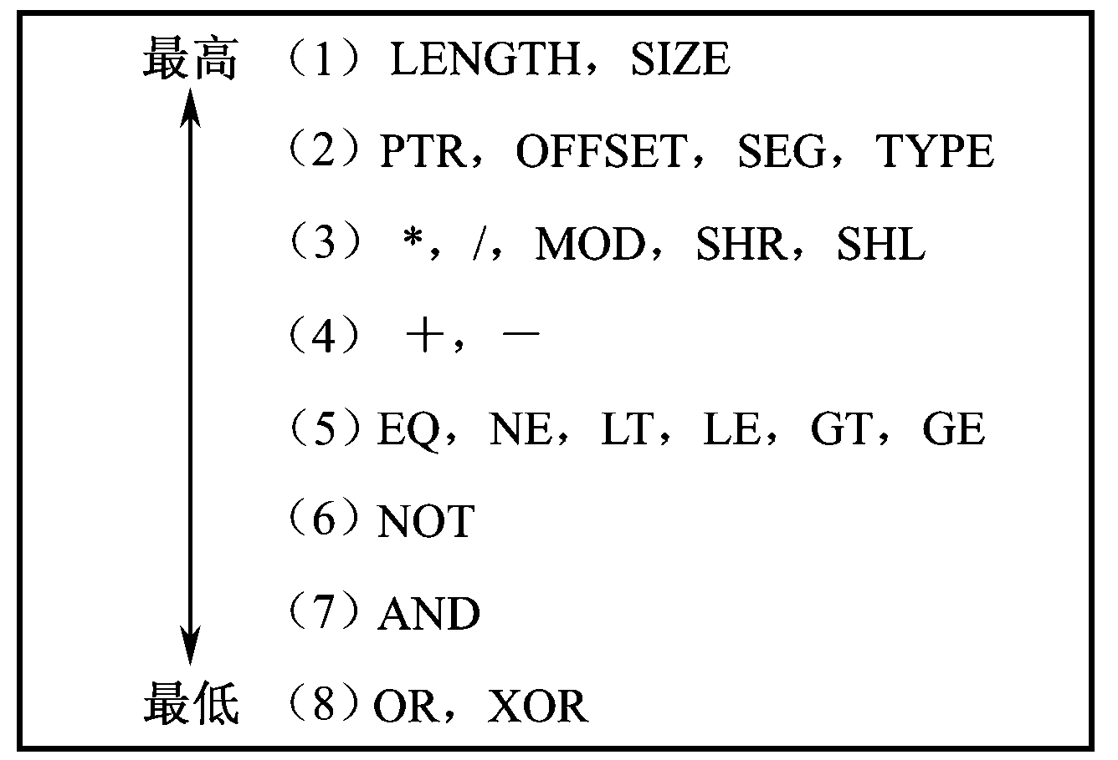
6、运算符的优先级
规则：先高优先级，后低优先级；
若有多个同优先级的运算符，则从左到右；
圆括号可改变运算顺序。

Slide 29
第4节 80x86宏汇编语言伪指令
5.4.1 符号定义语句
常数/数值表达式
1、等值语句EQU
地址表达式
变量/标号/指令助记符
格式： 符号 EQU <表达式>
功能： 将表达式的值赋给符号
例：
COUNT EQU 5
ADR1 EQU DS:[BP+14]
L1 EQU SUBSTART
EQU伪指令不分配存储单元；
在同一源程序中，同一符号不能用EQU伪指令重新定义；

Slide 30
2、等号语句 =
格式： 符号 = 表达式
功能与EQU语句相同；
区别在于等号语句可重新定义符号。
5.4.2 处理器选择伪指令
通常放在源程序的开头位置。
用于确定选择使用哪种指令系统，缺省时为
8086/8088指令系统和8087协处理器指令集。
.8086
.286
.286P
.386 .386P
.486
.486P
.586
.586P
其中,“P”表示保护模式

Slide 31
5.4.3 段结构伪指令
1、段定义伪指令SEGMENT/ENDS
格式：
段名 SEGMENT [定位类型] [组合类型] [使用类型] [‘类别名’]
段名 ENDS
功能：指定逻辑段的名字和范围、段的起始边界、 段与段之间的连接关系等。
（1）段名
必选，开始与结尾的段名一致
（2）定位类型
可选，指定装入时的起始边界要求
4种：PAGE（页）、PARA（节）、
WORD（字）、 BYTE（字节）
默认

Slide 32
（3）组合类型
可选，指定段与段之间的连接方式
6种：NONE（隐含）、PUBLIC、COMMON、
STACK、MEMORY、AT
（4）使用类型
可选，指定386以上CPU的段模式
2种：USE16 段基值和偏移地址都是16位
USE32 段基值16位，偏移地址32位
（5）类别名
可选，单引号扩起来
2、段寻址伪指令 ASSUME
段名
格式：
ASSUME sr1：seg1 , sr2：seg2, ……
段寄存器名
功能：建立段名与段寄存器之间的联系

Slide 33
例：
DS_DATA SEGMENT
VAR1 DB 12H
DS_DATA ENDS
ES_DATA SEGMENT
VAR2 DB 34H
ES_DATA ENDS
CODE SEGMENT
VAR3 DB 56H
ASSUME CS:CODE, DS:DS_DATA, ES:ES_DATA
START： ……
┇
INC VAR1
INC VAR2
INC VAR3
┇
CODE ENDS
END START

Slide 34
3、段寄存器的装载
（1） DS 和 ES 的装载
用数据传送指令
例：
MOV AX,DATA_DS ;设置DS
MOV DS,AX
MOV AX,DATA_ES ；设置ES
MOV ES,AX
（2）SS 的装载
自动装载：定义堆栈段时，组合类型置为STACK 。
STACK1 SEGMENT PARA STACK DW 40H DUP（0） STACK1 ENDS
用执行指令的方法装载：与DS/ES的装载方法类似 。

Slide 35
（3）CS 的装载
使用结束伪指令END，格式如下:
END <地址表达式>
执行转移类指令时，CPU自动修改CS和IP。
5.4.4 段组伪指令GROUP
把程序中不同段名的段组成一个段组，格式如下：
<段组名> GROUP <段名1，段名2，……>
段组名由程序设计人员设定；
可直接引用段名，也可用SEG <变量名>/<标号>；
段组内各段间的程序转移可按段内转移处理；
段组内各段的数据存取操作可用同一个段寄存器。

Slide 36
5.4.5 内存模式和简化段定义伪指令
1、内存模式伪指令
确定用户程序中代码和数据在内存中的存放方式。
格式： .MODEL <内存模式>
6种模式：Tiny、Small、Medium、
Compact、Large、Huge
2、简化段定义伪指令
.CODE [段名] ；代码段
.DATA ；数据段，已初始化数据
.DATA？ ；数据段，未初始化数据
.CONST ；常数段

Slide 37
.FARDATA [段名] ；远数据段，已初始化数据
.FARDATA? [段名] ；远数据段，未初始化数据
.STACK[长度] ；堆栈段
例：
. MODEL SMALL
. STACK 20H ；定义堆栈段
. DATA ；定义数据段
┇
┇
.CODE ；定义代码段
BEGIN：……
┇
┇
MOV AH ，4CH
INT 21H
END BEGIN

Slide 38
3、预定义符号
类似于EQU伪指令定义的等价符号，例如：
@Model、@ Code、@Data、@Fardata、@Stack、 @ Codesize、 @Datasize
5.4.6 定位和对准伪指令
1、位置计数器（$）
记录正在汇编的数据或指令的目标代码在当前段内的偏移地址。
$: 表示位置计数器的当前值。
2、定位伪指令(ORG)
设置位置计数器的值
格式： ORG <表达式>

Slide 39
3、对准伪指令(EVEN)
功能：将位置计数器的值调整为偶数。
格式： EVEN
5.4.7 过程定义伪指令 PROC/ENDP
格式：
过程名 PROC NEAR/FAR ┇ RET ┇ 过程名 ENDP
指令序列
过程定义在逻辑段内；
过程名是必须的；
3个属性：段、偏移地址、类型属性；
至少有一条返回指令RET。

Slide 40
5.4.8 包含伪指令 INCLUDE
功能：将指定文件插入到正在汇编的源程序中。
格式： INCLUDE <文件名>
5.4.9 标题伪指令 TITLE
功能：为程序指定标题。
格式： TITLE <文本>
在源程序开始处使用；
不超过80个字符；
指定的标题在列表文件中每一页的第一行显示。

Slide 41
第5节 宏指令
1、宏指令的使用过程
3步：宏定义、宏调用和宏展开
（1）宏定义
宏名 MACRO [形参1，形参2，……]
┇
ENDM
宏体
例：定义宏，交换两个存储单元的数据
XCHAGE MACRO MEM1，MEM2，REG
MOV REG ，MEM1
XCHG REG ，MEM2
MOV MEM1 ，REG
ENDM

Slide 42
（2）宏调用
宏名 [实参1，实参2，……]
例，可对前面定义的宏调用如下：
XCHAGE [SI], [DI], AX
（3）宏展开
宏汇编程序扫描宏指令语句（宏调用）
时，用宏体的目标代码插入宏调用处；
对带参数的宏，用实参代替形参，并对
宏体中出现参数的地方作适当修改。
2、宏操作符
（1）连接操作符&
功能：在宏定义的宏体内连接形参。

Slide 43
例：SHIFT_VAR MACRO R_M, DRECT, COUNT
MOV CL, COUNT
S&DRECT R_M, CL
ENDM
宏调用：SHIFT_VAR AX, HL, 2
（2）表达式操作符%
格式： %表达式
功能：告诉宏汇编程序获取表达式的值， 而不是表达式本身。
（3）文本操作符< >
功能：将包含分隔符的实参扩起来，
作为一个单一的实参。
例：XCHAGE <BYTE PTR [SI]>, [DI], AL

Slide 44
（4）字符操作符！
格式： ！字符
“！”后的字符不作操作符使用，而是
字符本身。
3、LOCAL为指令
格式： LOCAL <符号表>
只能用于宏定义中，宏体第一条语句；
汇编时，符号展开为 ??XXXX 的形式。
4、宏库
多个宏定义以文件形式组织成宏库。
使用时用INCLUDE伪指令。

Slide 45
第6节 汇编语言程序设计基本技术
5.6.1 程序设计步骤
分析问题，建立数学模型；
确定算法；
编制程序流程图；
指令1
编制程序；
指令2
调试程序。
…
5.6.2 顺序程序设计
指令n-1
按编写指令的顺序执行，且每条指令只执行一次。
指令n
顺序程序结构图

Slide 46
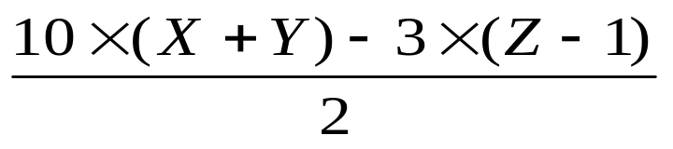
例：试编制程序，计算下列公式的值，并将结果存放 在FUN存储单元中。
F =
其中X，Y，Z的值分别存放在VARX、VARY、VARZ三个字存储单元中，且计算过程的中间值和最后结果仍在16位二进制数的范围内。编制源程序如下：
TITLE EXAMPLE PROGRAM
DATA SEGMENT ；设置数据段
VARX DW 123H ；变量X
VARY DW 456H ；变量Y
VARZ DW 789H ；变量Z
FUN DW ? ；结果单元
DATA ENDS
STACK1 SEGMENT PARA STACK ；设置堆栈段
DW 20H DUP（0）
STACK1 ENDS

Slide 47
CODE SEGMENT ；设置代码段
ASSUME CS：CODE，DS：DATA，SS：STACK1
START： MOV AX，DATA ；置段基值于DS
MOV DS，AX
MOV AX，VARX ；取变量X
ADD AX，VARY ；AX ⇐（X+Y）
MOV BX，AX ；BX ⇐（X+Y）
SAL AX，1 ；AX⇐2*（X+Y）
SAL AX，1 ；AX ⇐ 4*（X+Y）
ADD AX，BX ；AX ⇐ 5*（X+Y）
SAL AX，1 ；AX ⇐ 10*（X+Y）
MOV BX，VARZ ；取变量Z
DEC BX ；BX ⇐（Z−1）
MOV CX，BX ；CX ⇐（Z−1）
SAL BX，1 ；BX ⇐ 2*（Z−1）
ADD BX，CX ；BX ⇐ 3*（Z−1）
SUB AX，BX ；AX ⇐ 10*(X+Y)− 3*(Z−1)
SAR AX，1 ；AX ⇐ {10*(X+Y)− 3*(Z−1)}/2
MOV FUN，AX ；存放计算结果
MOV AH，4CH ；终止用户程序，返回DOS
INT 21H
CODE ENDS
END START

Slide 48
例：用查表方法将一位十六进制数（0～9，A～F） 转换成它对应的ASCII码。
首先在数据段建立一个表TABLE，按照十六进制数从小到 大（即从0～9到A～F）的顺序，在表中存入它们对应的ASCII码值（十六进制数用大写英文字母A～F）。为查出某个数的ASCII码，需计算它在内存中的地址。
用简化段定义伪指令，编制源序如下：
.MODEL SMALL ;设置内存模式
.DATA ;设置数据段
TABLE DB 30H,31H,32H,33H,34H,35H,36H,37H
DB 38H,39H,41H,42H,43H,44H,45H,46H
HEX DB 4
ASCI DB ?

Slide 49
. STACK 100H ；设置堆栈段
. CODE ；设置代码段
START: MOV AX，@DATA MOV DS，AX
LEA BX，TABLE ;取表首址
XOR AH，AH ;AH清零
MOV AL，HEX ;取一位十六进制数
ADD BX，AX ;确定查表位置
MOV AL，[BX] ;查表
MOV ASCI，AL ;存结果
MOV AH，4CH ;终止程序,返回DOS
INT 21H
END START

Slide 50
5.6.3 分支程序设计
1、转移指令
段内转移
直接寻址
段间转移
无条件转移指令
段内转移
间接寻址
段间转移
单条件转移指令
条件转移指令
无符号数条件转移指令
符号数条件转移指令

Slide 51
（1）无条件转移指令
JMP指令的下一指令与目标地址所指的指令之间的字节距离
格式： JMP 目标地址
目标地址有两种表达方式
a. 直接寻址：
目标地址通常是标号
例如： JMP NEXT
;NEXT为标号
段内转移:
相对转移，指令给出位移量DISP；
执行操作：IP ⇐ (IP) + DISP
段间转移:
指令中给出目标地址的段基值和偏移地址；
执行操作：IP ⇐ 偏移地址
CS ⇐ 段基值

Slide 52
b. 间接寻址：
目标地址通常由寄存器或存储单元提供
段内转移:
寄存器或存储单元提供偏移地址
执行操作：IP ⇐ 偏移地址
段间转移:
由一个双字单元提供目标地址的段基值和偏移地址；
执行操作：IP ⇐ 偏移地址
CS ⇐ 段基值
（2）条件转移指令
xx为转移条件
格式： Jxx 目标地址
只能在段内转移，而且是相对转移。

Slide 53
a. 单条件转移指令
指令 转移条件 含义
JC CF=1 有进位 / 借位转移
JNC CF=0 无进位 / 借位转移
JE/JZ ZF=1 相等 / 等于0 转移
JNE/JNZ ZF=0 不相等 / 不等于0转移
JS SF=1 是负数转移
JNS SF=0 是正数转移
JO OF=1 有溢出转移
JNO OF=0 无溢出转移
JP/JPE PF=1 有偶数个“1”转移
JNP/JPO PF=0 有奇数个“1”转移

Slide 54
b. 无符号数条件转移指令
指 令 转 移 条 件 含 义
JA/JNBE CF=0 AND ZF=0 A>B转移
JAE/JNB CF=0 OR ZF=1 A≥B转移
JB/JNAE CF=1 AND ZF=0 A < B转移
JBE/JNA CF=1 OR ZF=1 A≤B转移
c. 符号数条件转移指令
指 令 转 移 条 件 含 义
JG/JNLE SF=OF AND ZF=0 A>B转移
JGE/JNL SF=OF OR ZF=1 A≥B转移
JL/JNGE SF≠OF AND ZF=0 A < B转移
JLE/JNG SF≠OF OR ZF=1 A≤B转移

Slide 55
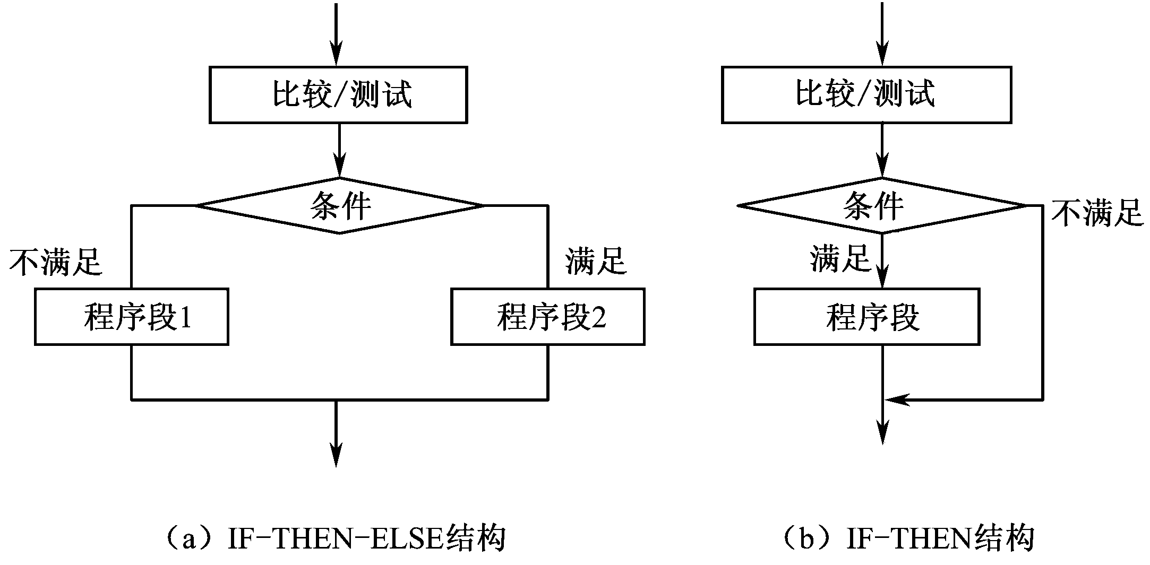
2、分支程序设计
（1）比较/测试——分支结构
比较/测试——分支结构程序流程

Slide 56
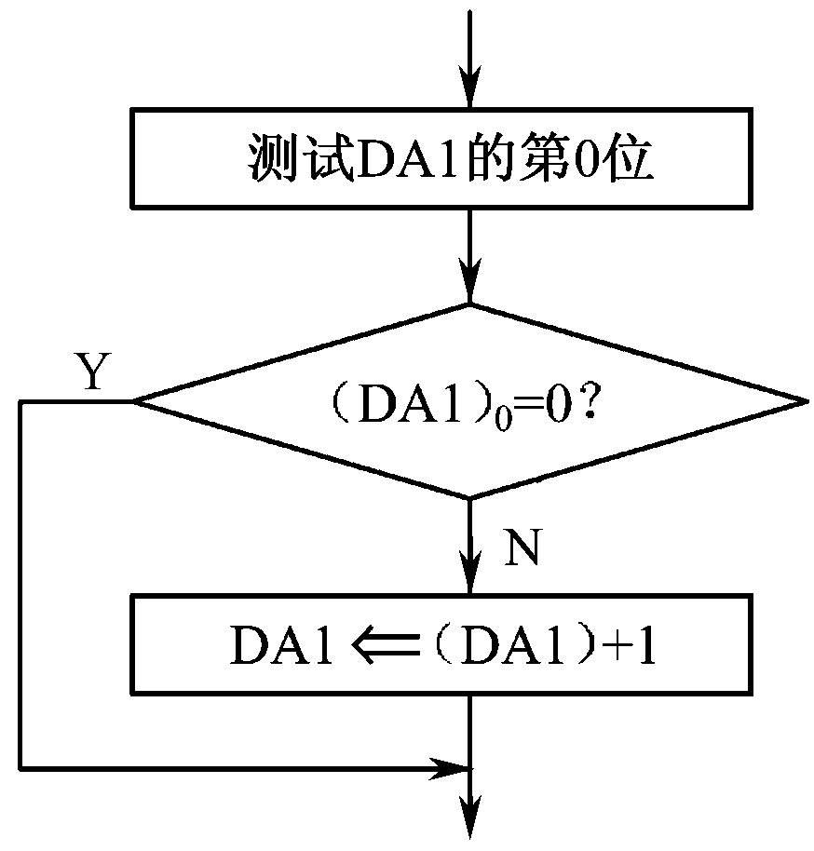
例：编程序段，把DA1字节数据变为偶数。
分析：若二进制数最低位为0，则为偶数。
程序段如下：
TEST DA1,01H
JE NEXT
INC DA1
NEXT: ……
程序段流程
例：设数据段中NUM1,NUM2两字节单元中有 无符号整数，编程完成下面的操作：

Slide 57
• 如两个数均是偶数，两个数加1后分别送入
DA1、DA2字节单元中；
如两个数均是奇数，两个数分别直接送入DA1、 DA2字节单元中；
如一个是奇数，一个是偶数，则奇数直接送 DA1字节单元，偶数直接送DA2字节单元。
分析：依次测试NUM1和NUM2的奇偶性,有4种情况。
NUM1
NUM2
奇
DA1⇐NUM1, DA2⇐NUM2
奇
偶
DA1⇐NUM1, DA2⇐NUM2
奇
DA1⇐NUM2, DA2⇐NUM1
偶
偶
DA1⇐NUM1+1, DA2⇐NUM2+1

Slide 58
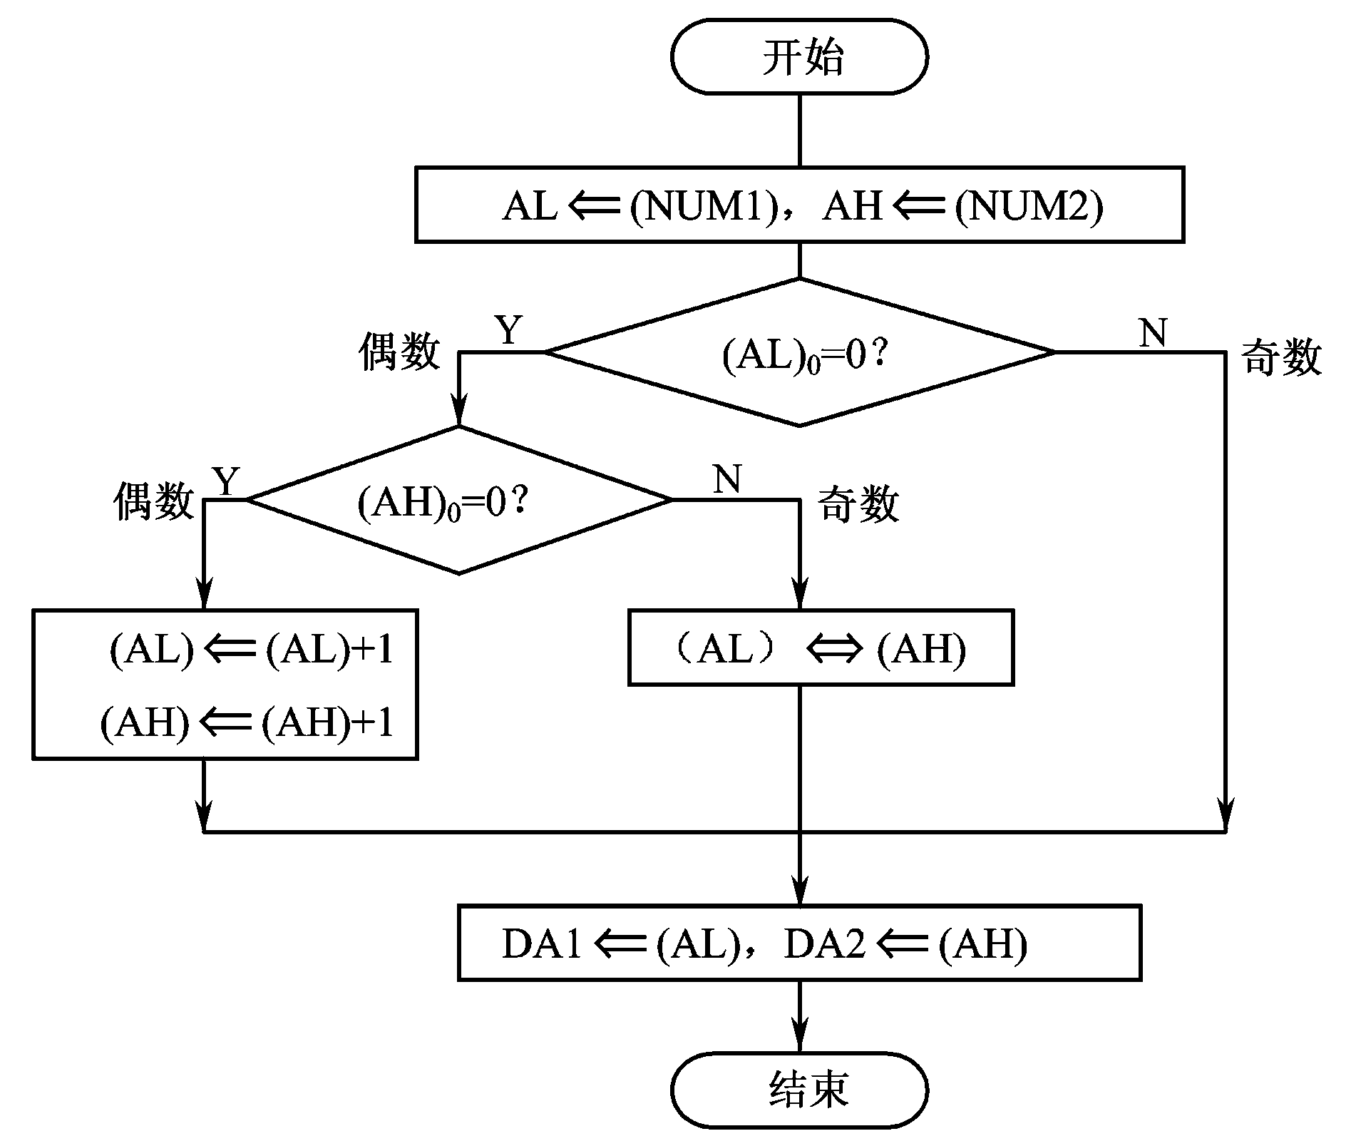
根据分析，画出流程图如下：
程序段如下：
MOV AL,NUM1
MOV AH,NUM2 TEST AL,01H
JNE END0
TEST AH,01H
JNE L1
INC AL
INC AH
JMP END0
L1: XCHG AL,AH
END0:MOV DA1,AL
MOV DA2,AH
……
L1
END0

Slide 59
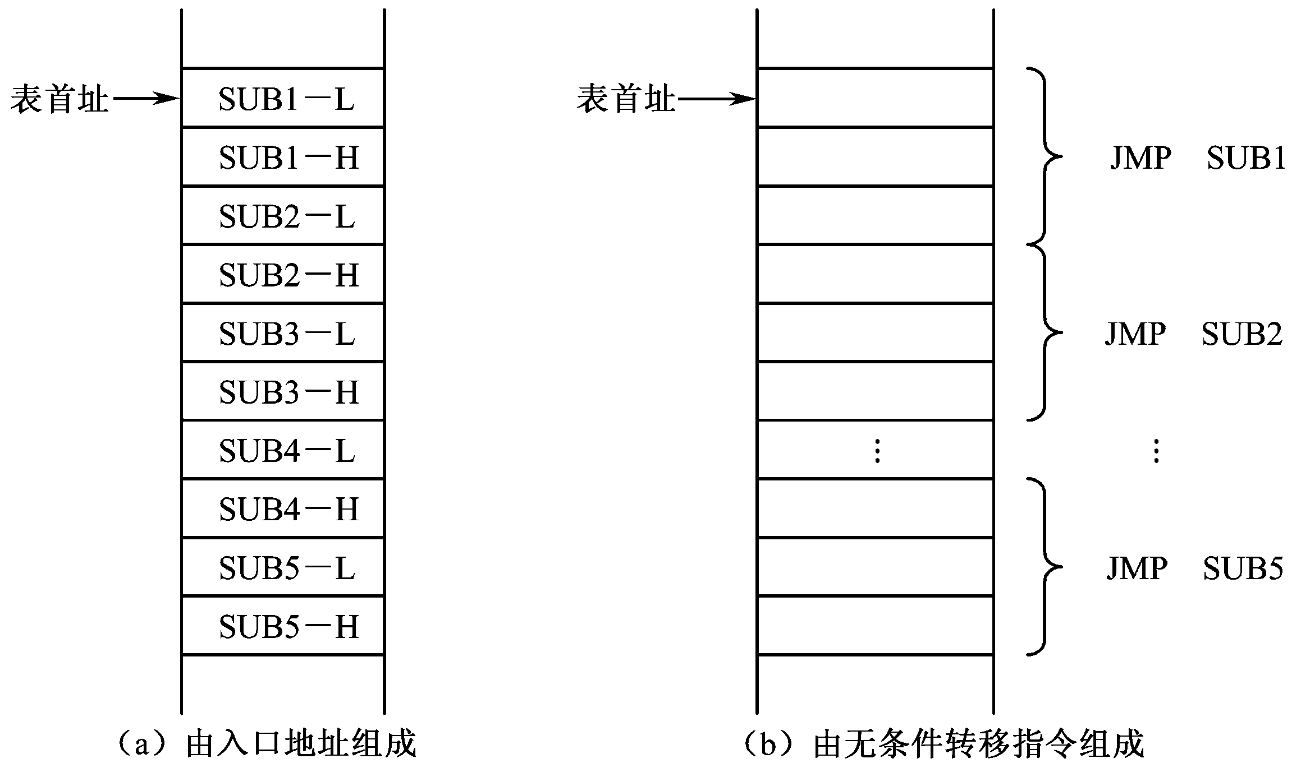
（2）用跳转表形成多路分支结构
假设某程序根据不同情况在5个计算公式中选择1个。可编制5个程序段，分别完成1个公式的运算。在程序中构造跳转表，有两种情况。
例：由分支的入口地址构成跳转表。
跳转表在数据段，表中每一项都是一个分支的偏移地址。
为转移到第N个公式，需先找到该分支的入口地址。入口地址在跳转表中的偏移量为2*(N-1)。

Slide 60
数据段如下：
DATA SEGMENT
JUMP_TABLE DW SUB1，SUB2，SUB3，SUB4，SUB5
PARAM DB 3
DATA ENDS
实现多路分支的程序段如下：
XOR AX ，AX
MOV AL ，PARAM ；取参数
DEC AL ；计算2*(PARAM-1)
SHL AL ，1
MOV BX ，OFFSET JUMP_TABLE
ADD BX ，AX
MOV AX ，[BX] ；取转移的入口地址
JMP AX ；间接转移到分支入口

Slide 61
例：由转移指令构成跳转表的多路分支程序设计。
跳转表在代码段，表中每一项都是JMP指令代码。
为转移到第N个公式，需先转移到跳转表中对应的JMP指令（在表中的偏移量为3*(N-1)，再通过这里的JMP指令转移到对应的计算公式。
实现多路分支的程序段如下：
XOR BX,BX
MOV BL,PARAM ;取参数
DEC BL ;参数减1
MOV AL,BL ;再乘3
SHL BL,1
ADD BL,AL
ADD BX,OFFSET JUMP_TABLE
JMP BX ;转至跳转表
JUMP_TABLE:JMP SUB1 ;转至分支
……

Slide 62
5.6.4 循环程序设计
1、循环控制指令
属于程序转移类指令
（1）LOOP指令
格式：LOOP 目标地址
功能：循环计数(CX减1)后，判断循环是否结束： 若(CX)=0，则继续循环，否则顺序执行。
例：编制程序，产生n个数据的裴波纳契数列。
裴波纳契数列中，a₁=0, a₂=1,
从第3个数开始， a_{n =} a_{n-1} + a_{n-2} 。
数据段中数据定义如下：
FIBONA DW 100 DUP(0) ;存放数列
NUM DB 20H ；数据个数

Slide 63
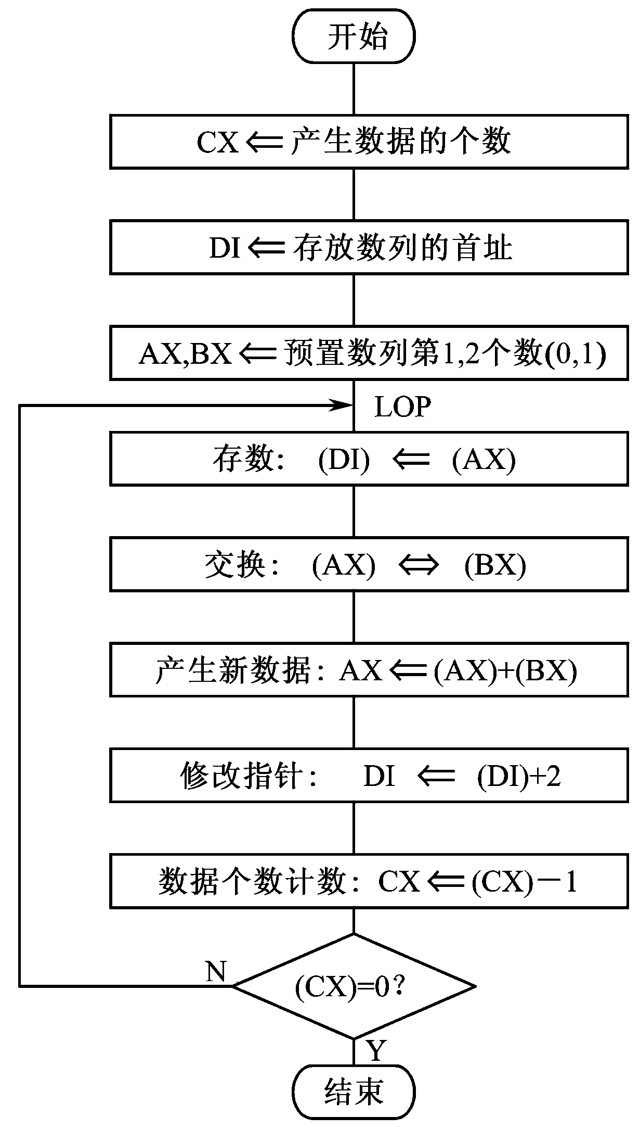
产生数列的程序段如下：
┇
XOR CX,CX
MOV CL ，NUM
LEA DI ，FIBONA
MOV AX ，0
MOV BX ，1
LOP： MOV [DI] ，AX
XCHG AX ，BX
ADD AX ，BX
ADD DI ，TYPE FIBONA
LOOP LOP
┇

Slide 64
（2）LOOPE/LOOPZ指令
格式：LOOPE 目标地址
LOOPZ 目标地址
功能：循环计数(CX减1)后，判断循环是否结束：
若(CX)=0 且 ZF=1，则继续循环，否则顺
序执行。
例： 编程，在字符串中查找第一个非空字符，
并将其在字符串中序号（1∼n）送入INDEX单元。
若未找到非空字符，则将全1送入INDEX单元。
分析：逐个字符与空字符（ASCII码为20H）进行比较，用LOOPE 循环指令。循环结束有两种情况：计数为0或找到非空字符，再进一步分析。

Slide 65
数据段中数据定义如下：
STRING DB ‘CHECK STRING’
COUNT EQU $-STRING
INDEX DB ? ；存结果
程序段:
MOV CX, COUNT
MOV BX, -1
NEXT: INC BX
CMP STRING[BX], 20H
LOOPE NEXT
JNE OK
MOV BL, 0FEH ;未找到
OK: INC BX
MOV INDEX, BL ; 存结果

Slide 66
（3）LOOPNE/LOOPNZ指令
格式：LOOPNE 目标地址
LOOPNZ 目标地址
功能：循环计数(CX减1)后，判断循环是否结束：
若(CX)=0 且 ZF=0，则继续循环，否则顺
序执行。
例：设数据段中有一个以ARRAY为首地址的字节数组。 现要求编制一程序，对数组中每一数据除以0FH，用它的余数构造一个新数组YUSHU。当ARRAY数组中数据处理完毕，或某次相除时余数为0，便停止构造新数组。程序最后将新数组的数据个数存放在LEN单元中。
分析：对数组元素依次作除法，判断余数是否为0。用循环指令LOOPNZ控制循环，结束循环后，再进一步分析。

Slide 67
数据定义如下：
程序段:
MOV CX, NUM
XOR BX, BX
MOV DL, 0FH
NO_ZERO:MOV AL,ARRAY[BX]
XOR AH, AH
DIV DL ;除0FH
MOV YUSHU[BX], AH
INC BX
CMP AH, 0 ;余数为0吗?
LOOPNE NO_ZERO
JNE END0 ;有余数为0？
DEC BL ;有余数为0
END0: MOV LEN, BL
ARRAY DB 12H,……
NUM EQU $-ARRAY
YUSHU DB NUM DUP(0) LEN DB ?

Slide 68
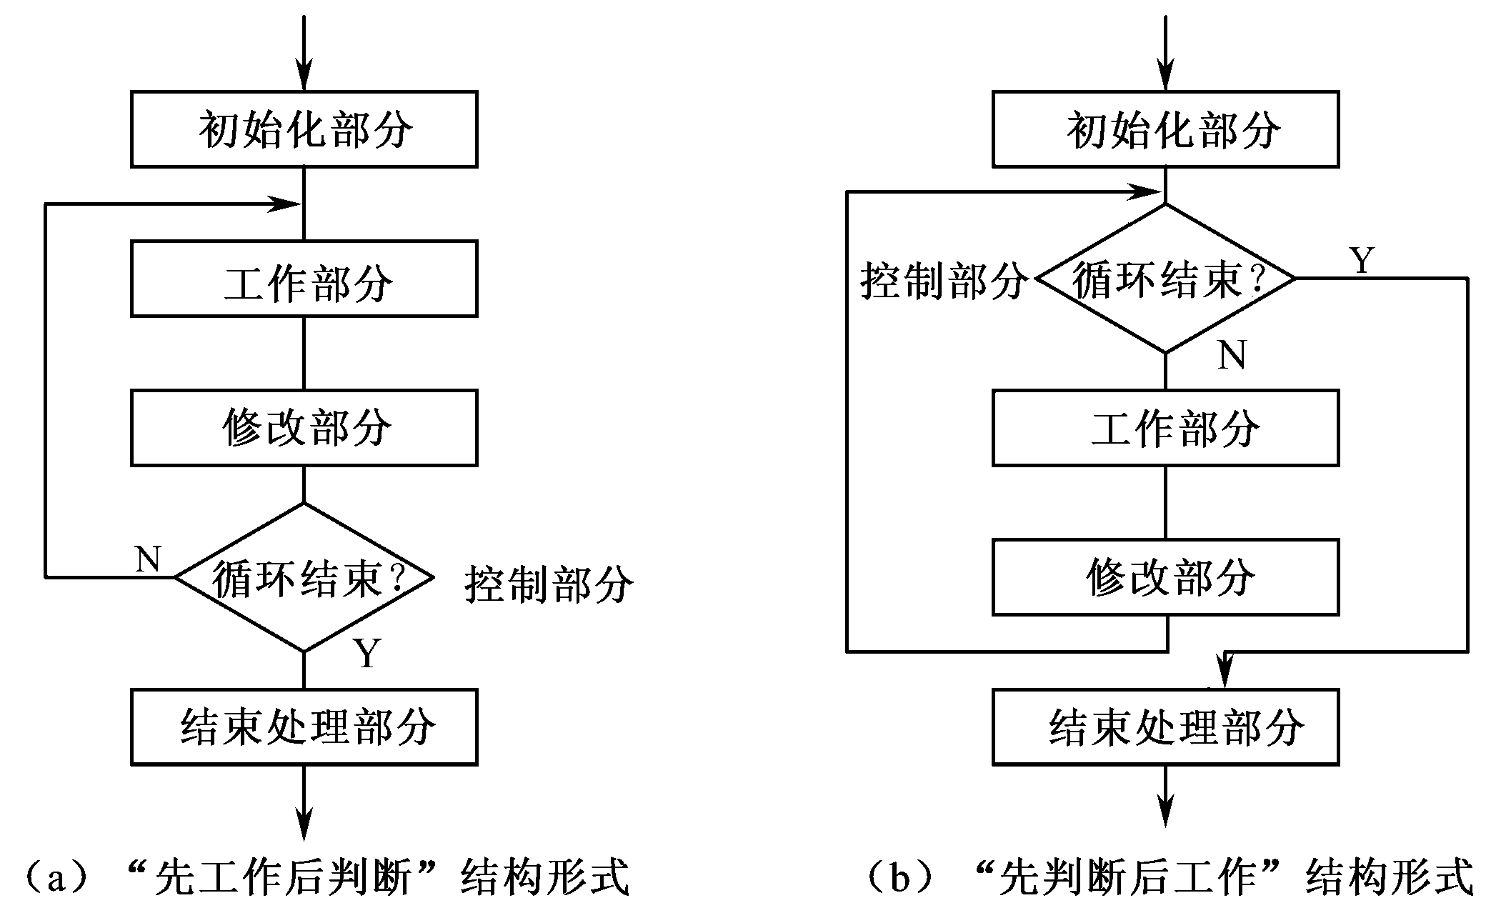
（4）JCXZ指令
测试寄存器CX的内容
格式： JCXZ 目标地址
2、循环程序结构

Slide 69
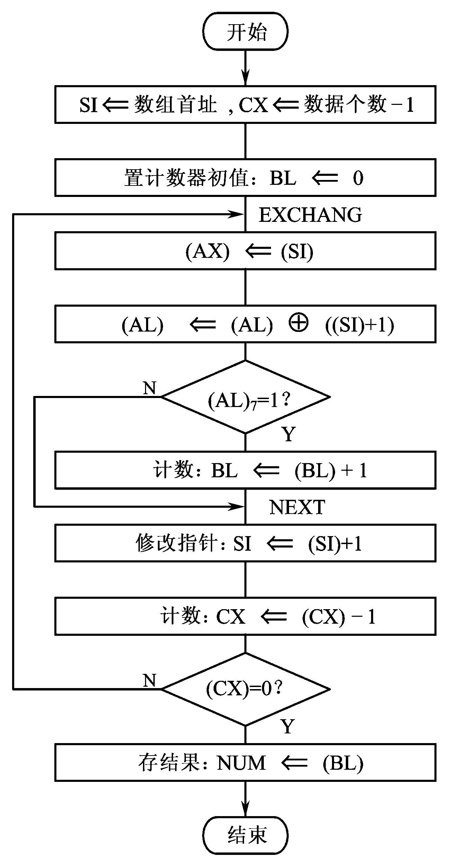
3、循环控制方法
（1）计数控制循环
例：编程，统计数组中相邻两数之间的符号变化的次数。
程序段:
计数器
MOV CX, COUNT-1
XOR BL, BL
EXCHANG : MOV AL, [SI]
XOR AL, [SI+1]
TEST AX, 80H
JE NEXT
INC BL
NEXT: INC SI
LOOP EXCHANG

Slide 70
（2）条件控制循环
每循环一次，测试并判断循环终止条件是否成立。
例：编程，产生给定数以内的裴波纳契数列，并把数列的个数存入LEN单元中。
程序段:
LEA DI, FIBOINA
XOR CL, CL
MOV AX, 0
MOV BX, 1
LOP : MOV [DI], AX
XCHG AX, BX
ADD AX, BX
ADD DI, TYPE FIBONA
INC CL
CMP AX, NUM ;测试
JA END0 ;大于，结束
JMP LOP ;小于，继续
END0: MOV LEN, CL
分析:循环次数事先未知，只能用条件控制循环。
循环终止条件：当新产生的数据大于给定数，则结束循环。

Slide 71
5.6.5 子程序设计
子程序用过程定义伪指令定义。
1、调用与返回
调用指令格式： CALL 子程序名/过程名
返回指令格式： RET
带参数的返回指令格式：RET n
;N为偶数
（1）段内调用与段内返回
段内直接调用:
入口地址直接由子程序名提供
段内间接调用:
入口地址由寄存器/存储单元提供
执行操作： 保留段点的偏移地址（当前IP值），
IP⇐子程序入口地址的偏移地址。
段内返回:
IP⇐((SP)),SP⇐(SP)+2 [,SP⇐(SP)+n]

Slide 72
（2）段间调用与段间返回
段间直接调用:
入口地址直接由子程序名提供
段间间接调用:
入口地址由双字单元提供
执行操作：保留段点的地址（当前CS/IP值），
CS ⇐ 子程序入口地址段基值；
IP ⇐子程序入口地址的偏移地址。
段间返回:
IP⇐((SP)),SP⇐(SP)+2;
CS⇐((SP)),SP⇐(SP)+2;
[SP⇐(SP)+n]
2、子程序设计方法
（1）适当地划分并确定子程序功能
（2）选择适当的参数传递方法

Slide 73
（3）信息的保存
（4）编写子程序的文字说明
3、子程序设计举例
（1）使用寄存器传递参量
例：编程，对数据段中一组字数据用减奇数法求平方根，结果（平方根）依次存入PFG的字节数组中。
分析: 把求平方根的运算作为一个子程序；
入口参量(AX):被开方数；出口参量(CL)：平方根。
减奇数法开平方的算法:被开方数S逐个减去1开始的连续自然数的奇数1，3，5，……，直到相减结果等于0，或不够减下一个奇数为止。够减的次数就是S的近似平方根。

Slide 74
主程序段：
LOP:MOV AX, [SI] ;寄存器传递入口参数
PUSH CX ;保存信息
CALL SQR_PROC
MOV [DI], CL ;存结果
POP CX ;恢复信息
……
子程序段：
SQR_PROC PROC
XOR CL, CL
MOV DX, 1
SQR: SUB AX, DX ;减奇数
JB EXIT ;够减？
INC CL ;够减，计数
ADD DX, 2 ;形成下一奇数
JMP SQR ;继续循环
EXIT: RET
SQR_PROC ENDP

Slide 75
（2）使用存储单元传递参量
对上一例，入口参量(被开方数KFS)和出口参量(平方根SQRT）用存储单元传递，程序修改如下：
主程序段：
子程序段：
LOP:MOV AX, [SI]
MOV KFS, AX
CALL SQR_PROC
MOV AL, SQRT
MOV [DI], AL
……
SQR_PROC PROC
……
MOV AX, KFS
MOV SQRT, 0
MOV DX, 1
SQR: SUB AX, DX
JB EXIT
INC SQRT
……
SQR_PROC ENDP

Slide 76
（3）使用地址表传递参量
参量较多时，先把参量所在的地址组成一个地址表，将地址表的首地址传递给子程序。
例：编程，将两个8位和16位的二进制数分别转换
为相应二进制数的ASCII码。
分析：主程序提供待转换数据、数据位数和转换后存放ASCII码的首址等3个参数的地址，并组成组成一个地址表，传递地址表首地址给子程序。
设数据定义如下：
BIN8 DB 35H
BIN16 DW 0AB48H
NUM DB 8, 16
ASCBUF DB 20H DUP(0)
ADR_TAB DW 3 DUP(0)

Slide 77
主程序段：
……
MOV ADR_TAB, OFFSET BIN8
MOV ADR_TAB+2, OFFSET NUM
MOV ADR_TAB+4, OFFSET ASCBUF
MOV BX, OFFSET ADR_TAB ;通过BX传递地址表首址
CALL …… ;子程序调用
……
子程序段：
……
MOV DI, [BX] ;取二进制数地址
MOV DH, [DI] ; 取二进制数
……
MOV DI, [BX+2] ;转换位数的地址
MOV CL, [DI] ; 转换位数
……
MOV DI, [BX+4] ;ASCII码首地址
……

Slide 78
（4）使用堆栈传递参量
将前一例该为用堆栈传递参量。
主程序段：
子程序段：
……
MOV AH, BIN8
XOR AL, AL
PUSH AX
LEA AX, ASCBUF
PUSH AX
MOV AX, 8
PUSH AX
CALL BINASC
……
……
PUSH BP
MOV BP, SP
MOV DX, [BP+14]
MOV DI, [BP+12]
MOV CX, [BP+10]
……

Slide 79
5.6.6 系统功能子程序调用
DOS
两组功能子程序
BIOS
通过软中断指令INT实现功能调用。
软中断指令格式如下：
INT n
n为中断类型码，值为00~0FFH
功能调用步骤如下：
—— 送入口参数给指定寄存器
—— AH<=功能号
—— INT n

Slide 80
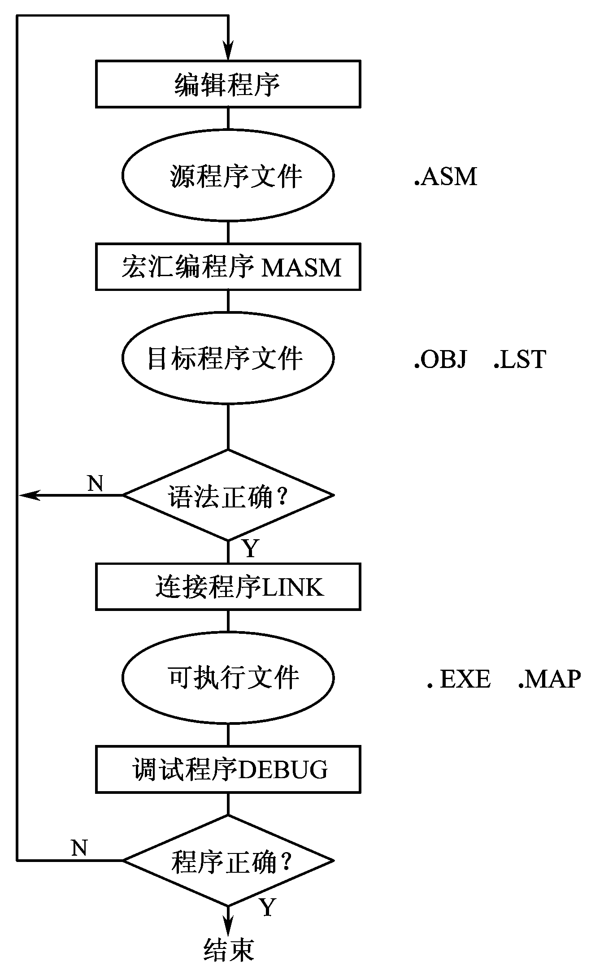
5.6.7 汇编语言程序的开发
1、编辑——建立源程序
编辑程序：EDIT等；
按逻辑段来组织源程序；
以END语句结束源程序；
源文件扩展名为 .asm，且不能省略。
源文件扩展名为 .asm，且不能省略。

Slide 81
2、汇编——生成目标程序
汇编程序：MASM
格式： MASM *.ASM
检查语法错误
主要功能
实现宏替换
生成目标程序
目标文件（.OBJ）
生成文件
列表文件（.LST）
交叉引用文件（.CRF）

Slide 82
3、连接——生成可执行程序
连接程序：LINK
格式： LINK *.OBJ
若需连接多个OBJ文件，则用“+”连接。
生成的主要文件
可执行文件（.EXE）
内存映像文件（.MAP）
4、调试与运行
调试程序：DEBUG
（1）DEBUG的进入与退出
D:> DEBUG 
进入DEBUG, 出现提示符-
装载文件：
- N TEST.EXE 
- L 

Slide 83
进入DEBUG时，同时装载文件：
D:> DEBUG TEST.EXE
退出DEBUG并返回操作系统：
格式：- Q 
（2）显示命令
D 命令——显示内存单元内容
格式：D [地址] 或 D [范围]
例：- D DS:100 
- D 100 
- D DS:100 10F 

Slide 84
R 命令——显示寄存器内容
格式：- R 
显示所有寄存器内容、标志位情况及下一条指令。
AX=102A BX=0000 CX=0100 DX=0000 SP=0040 BP=0000 SI=0000 DI=0000 DS=1528 ES=1428 SS=1723 CS=1822 IP=0003 NV UP DI PL NZ NA PO NC
1822:0003 8ED8 MOV DS,AX
U 命令——显示汇编源程序命令（反汇编）
格式：U [地址] 或 U [范围]
例：- U CS:0  反汇编32个字节
- U CS:0 10  偏移量0-10H的单元
- U CS:0 L 10  前10H个字节的代码

Slide 85
（3）修改命令
E 命令——修改内存单元内容
格式：E [地址] [内容表]
例：- E DS:0 
1200:100 20 31  ;将20H修改为31H
R命令——修改寄存器内容
格式：R <寄存器名>
例：- R AX 
AX 0000 ；显示AX原有内容
：1111  ；修改AX内容

Slide 86
A命令——汇编命令
格式：A [地址]
例： - A CS:100↙
1723:0100 MOV AX ，29↙
1723:0103 MOV BX ，85↙
1723:0106 ADD AX，BX↙
1723:0108 ↙
（4）程序运行命令
G命令——连续运行方式
格式：- G [=地址] [,地址] [,地址]……
T命令——跟踪运行方式
格式： - T [=地址] [值]

